Slide 1
Opracowanie programu rozwiązującego SUDOKU za pomocą technologii CUDA
Kraków, 17.06.2018

Slide 2
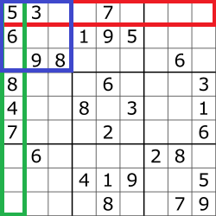
SUDOKU – Co to jest?
Łamigłówka, której celem jest wypełnienie diagramu 9 × 9 w taki sposób, aby w każdym:
Wierszu
Kolumnie
Podtablicy
znalazło się po jednej unikalnej cyfrze od 1 do 9

Slide 3
Próby rozwiązania
Standardowa metoda brutalnej siły
Wykorzystanie algorytmu BFS do minimalizacji liczby wariantów
Backtracking

Slide 4
Metoda brutalnej siły
Zbyt duży koszt wykorzystania pamięci
Zbyt długi czas oczekiwania na wynik
Możliwość rozwiązania tylko bardzo prostych konfiguracji w rozsądnym czasie

Slide 5
Propozycja optymalnego rozwiązania
Przeszukiwanie wszerz
Backtracking
Sposób rozdzielenia wątków
Ilość znalezionych wariantów diagramu determinuje liczbę bloków/wątków dla optymalnego rozwiązania problemu.

Slide 6
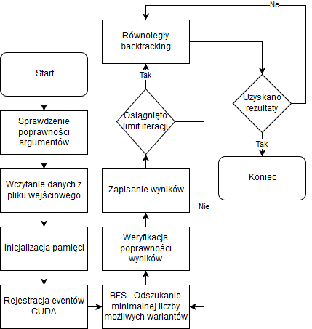
Przebieg algorytmu

Slide 7
Wnioski
Prosta metoda brutalnej siły nadaje się tylko do rozwiązania prostych problemów
Metoda BFS + Backtracking to medoda optymalna do rozwiązania problemów prostych, średniozaawansowanych i niektórych trudnych
BFS + Backtracking może być nieoptymalny dla rozwiązania niektórych ekstremalnie trudnych problemów

Slide 8
Dziękujemy za uwagę!

